Slide 1

Richmond Rising
Comité colaborativo de partes interesadas (CSC)
5 de marzo de 2025

Slide 2
Pase de Lista
Líder de proyecto para City of Richmond
Líder de proyecto para Grid Alternatives
Líder de proyecto para Groundwork Richmond
Líder de proyecto para Rich City Rides
Líder de proyecto para Public Land
Líder de proyecto para UC Berkeley
Líder de proyecto para Urban Tilth
Miembro de la comunidad: Tomasa Espinoza
Miembro de la comunidad: Juana Hernandez
Miembro de la comunidad: Montserrat Gonzalez
Miembro de la comunidad: Judith Rocha
Miembro de la comunidad: Curtis Rice
Miembro de la comunidad: Jim Becker

Slide 3
Información de Reuniones
Cada primer Miércoles del mes 6pm-8pm
Asistencia en persona: Nevin Community Center, 598 Nevin Ave, Richmond, CA 94801
Asistencia virtual: https://ci-richmond-ca-us.zoom.us/webinar/register/wn_gx8xwknptcutbnefzdbv1w
Asistencia Telefónica: (669) 900-6833, or (669) 444-9171 Webinar ID: 976 6319 9451
Todos los miembros del Comité y las personas del público deben de
cumplir los Acuerdos Comunitarios

Slide 4
Reconocimientos de Territorios Indigenas
Richmond Rising busca fortalecer la economía, mejorar la salud pública y el medio ambiente, particularmente en los vecindarios del Iron Triangle, Santa Fe y Coronado, lo hacemos con la conciencia de que ocupamos territorio no cedido de Huichin y Karkin Ohlone.
Reconocemos que el robo de tierras de los territorios indígenas y el desmantelamiento de la soberanía indígena se hicieron para avanzar en la colonización.
Reconocemos que el capitalismo y la supremacía blanca son ramas de la colonización que han persistido a lo largo de cientos de años de opresión, están vivas hoy y contribuyen a impedir que las personas negras, las personas indígenas y todas las demás personas de color prosperen.
Reconocemos además que la economía política y las instituciones sociales de este país se construyeron a partir del trabajo forzoso de las personas africanas en tierras robadas mediante secuestros violentos y sistemáticos en sus países de origen y esclavitud durante cientos de años.

Slide 5
Reconocimientos de Territorios Indigenas
Reconocemos además la explotación de las comunidades de personas inmigrantes y refugiadas, ya que regularmente se utilizan formas modernas de mano de obra barata y desechable en tierras robadas.
Por lo tanto, reconocemos que hemos sido impactados y perjudicados por estas historias y experiencias impuestas a nuestros antepasados y comunidades. Elevamos aún más la lucha compartida entre personas negras, indígenas y personas de color.
También reconocemos que los pueblos indígenas continúan viviendo aquí, administrando la tierra y resistiendo el colonialismo.
Concluimos que nuestro reconocimiento de la Tierra es una declaración y un proceso activo y en evolución. Requiere que reconozcamos las injusticias históricas y nos invita a ser participantes activos en nuestra curación colectiva

Slide 6
Richmond Rising
La ciudad de Richmond y seis organizaciones locales (conocidad en conjunto como “Richmond Rising”) recibieron $35 millones para brindar beneficios de salud, económico y medioambientales a los vecindarios de Iron Triangle, Santa Fe y Coronado.
Richmond Rising cuenta con el apoyo del Programa de Comunidades Climaticás Transformadoras del Consejo de Crecimiento Estratégico de California.

Slide 7
Comité Colaborativo de Partes Interesadas
Proporciona orientación sobre la implementación del Proyecto y nos hace responsables de alcanzar nuestros objetivos.
Puede hace recomendaciones, brindar aportes y ayudar a
los líderes de Proyecto en la implementación de las
actividades del Proyecto.
No tiene autoridad para tomar decisiones finales.
Todos los proyectos deben considerar seriamente las recomendaciones proporcionadas por el Comité y la comunidad pública.

Slide 8
Comentario Público: Puntos que no están en la agenda
Este es el espacio para que el público proporcione comentarios públicos sobre temas que no están incluidos en la agenda.

Slide 9
Revisar y probar actas de reuniones anteriores
Los miembros revisarán y aprobarán las actas de reuniones anteriores.

Slide 10
Informes de Estado del Proyecto
Cada socio(a) compartirá las finanzas actualizadas y los gastos de subvención hasta la fecha para cada proyecto y esto se compartirá con el Comité y el público.

Slide 11

Grantee
Trabajo realizado desde la última reunión:
Reunión del CSC: Se programó, coordinó y actualmente se está facilitando la reunión n.° 12 del CSC, que incluye traducción, refrigerios y cuidado de niños.
Facturas e informes:
Se envió la factura n.° 9.
Se enviaron cambios la factura n.° 8.
Se está trabajando en enmiendas y modificaciones.
Reunimos regularmente con todos los socios del proyecto y los gerentes de subvenciones de SGC y DOC.
Reunimos con el Jefe de Gabinete del Alcalde para hablar sobre proyectos de TCC.
Gastos totales informados hasta la fecha: $294,423.00
Presupuesto restante: $399,252.66
Trabajo planificado para las próximas ~dos semanas:
Crear y enviar un nuevo calendario para la factura n.° 10.
Asistir al seminario web de la Subvención RCP el 20 de marzo.

Slide 12
Neighborhood Complete Streets
Trabajo completado desde la última reunión:
Coordinación con Pogo Park en el diseño de Calles Completas del Vecindario.
Continuación de la coordinación con los socios.
Se organizó el segundo Ayuntamiento en Richmond College Prep.
Gastos totales reportados a la fecha: $ 31,515.98
Presupuesto restante: $ 5,149,657.17
Trabajo planificado en las próximas ~dos semanas:
Reunión para discutir problemas de financiamiento federal y próximos pasos con el equipo de Richmond Wellness Trail.
Coordinación de subvenciones y financiamiento: reunión para discutir el alcance y planes con la Subvención RCP otorgada.

Slide 13

Richmond Wellness Trail
Trabajo completado desde la última reunión:
Continuación del desarrollo de diseño de documentos de construcción.
Planificación del compromiso comunitario: coordinación logística y coordinación con los Promotores de Salud Climática.
Coordinación con AC Transit sobre mejoras superpuestas e intersecciones.
Coordinación de subvenciones y financiamiento: reunión para discutir el alcance y planes con la Subvención RCP otorgada.
Gastos totales reportados a la fecha: $ 217,285.44
Presupuesto restante: $ 4,598,686.12
Trabajo planificado en las próximas ~dos semanas:
Continuación del diseño, compromiso comunitario y coordinación del proyecto.
Iniciar la siguiente ronda de compromiso comunitario.

Slide 14

eBike Lending Library
Trabajo realizado desde la última reunión:
Participación en el evento "Libros y Desayuno" el 22 de febrero de 2025.
Participación en el evento "Historia y Alegría Afroamericana" en la escuela John F. Kennedy.
Creación de la identidad visual para la Biblioteca de Préstamo de Bicicletas Eléctricas.
Se subieron dibujos revisados y respuestas para la segunda revisión del plan de la Biblioteca de Préstamo de Bicicletas Eléctricas.
Participación y asistencia en talleres "Conozca sus derechos".
Gastos totales informados hasta la fecha: $ 170,762.16
Presupuesto restante: $ 2,290,289.83
Trabajo planificado en las próximas dos semanas:
Compromiso en el terreno: Recopilación de aportes comunitarios y selección de la identidad visual para la Biblioteca de Préstamo de Bicicletas Eléctricas.

Slide 15

Resilient Homes
Trabajo realizado desde la última reunión:
Se llevó a cabo la Primera Reunión de Planificación para el Verano Comunitario de TCC.
Se realizó alcance comunitario en el Día de Jardinería para Personas Mayores de Urban Tilth.
Se realizó alcance comunitario en el Evento BHM en Iron Triangle.
Se incrementó en 10 la cantidad de clientes de TCC.
Gastos totales informados hasta la fecha: $ 774,871.46
Presupuesto restante: $ 6,191,824.45
Trabajo planificado en las próximas dos semanas:
Desplegar el equipo de alcance comunitario en 4 eventos de socios.
Creación de un video de TCC para publicidad.

Slide 16

Basins of Relations
Trabajo completado desde la última reunión:
Instalación de 2 sistemas de riego por goteo y 1 sistema de reciclaje de aguas grises en viviendas del Iron Triangle.
Días de trabajo en el vivero de plantas nativas para cultivar plantas resistentes a la sequía para futuras instalaciones.
Gastos totales reportados a la fecha: $256,767.27
Presupuesto restante: $1,423,936.51
Trabajo planificado en las próximas ~dos semanas:
Iniciar la instalación piloto de un sistema de captación de agua, ayudando a educar al personal y perfeccionar métodos para este nuevo tipo de instalación.
Instalaciones adicionales de riego por goteo y sistemas de reciclaje de aguas grises para propietarios en Iron Triangle.

Slide 17

Bosque del Barrio
Trabajo completado desde la última reunión:
Se plantaron 17 árboles: 10 en áreas no residenciales y 7 en áreas residenciales.
Se continúa con la difusión en los vecindarios designados para la adopción de árboles: 30 nuevos adoptantes en febrero.
Mantenimiento continuo de los árboles plantados y de los árboles vandalizados en Lucas Park.
Gastos totales reportados a la fecha: $ 163,499.74
Presupuesto restante: $ 924,513.01
Trabajo planificado en las próximas ~dos semanas:
Graduación de la tercera cohorte de la fuerza laboral el 26 de marzo.
Coordinación de la limpieza para el Día de César Chávez el 31 de marzo.

Slide 18
ADA Accessible Garden
Trabajo completado desde la última reunión:
Se enviaron respuestas a la Ciudad de Richmond sobre el proceso de permisos.
Gastos totales reportados a la fecha: $ 91,853.13
Presupuesto restante: $ 863,190.87
Trabajo planificado en las próximas ~dos semanas:
Finalizar el proceso de permisos.
Publicar el proyecto para licitación.

Slide 19
Orchard for ALL!
Trabajo completado desde la última reunión:
Entrevistas a posibles candidatos para el programa de aprendizaje de recolección de frutas (Gleaner Apprentice).
Adquisición de árboles frutales para la entrega anual de árboles frutales de Planting Justice.
Se incorporaron 4 aprendices al programa de capacitación de 6 semanas.
Gastos totales reportados a la fecha: : $ 151,823.99
Presupuesto restante: $ 1,016,389.64
Trabajo planificado en las próximas ~dos semanas:
Llevar a cabo el programa de capacitación de 6 semanas para aprendices con fecha de graduación el 4 de abril.
Organizar la entrega anual de árboles frutales el 8 de marzo en Unity Park.
Comenzar el informe anual sobre el programa de capacitación y la entrega de árboles frutales.
Seguimiento con los beneficiarios de la entrega de árboles frutales mediante consultas en el sitio.

Slide 20
Veggie Rx
Trabajo completado desde la última reunión:
Se organizó un taller de Dieta Amigable con el Clima (demostración de tacos de champiñones) en LifeLong Medical el 19 de febrero.
Se continuó con el reclutamiento para la capacitación de Promotores de Salud Climática de mayo de 2025 (quedan 15 cupos).
Se inició el trabajo con un consultor para agilizar el seguimiento de datos de CalAIM y aumentar la inscripción en Veggie Rx.
Gastos totales reportados a la fecha: $ 692,962.44
Presupuesto restante:$ 2,545,909.56
Trabajo planificado en las próximas ~dos semanas:
Planificar el taller de Dieta Amigable con el Clima con FIERCE Advocates para el 20 de marzo (5:30 – 7:00 pm).
Actualizar el recetario de CFD con nuevas contribuciones de la comunidad.
Programar talleres de CFD para mayo/junio.

Slide 21
E-Bike Share
Trabajo realizado desde la última reunión:
Mantenimiento y operación continua de los centros de bicicletas existentes.
Encuesta para una ubicación adicional en el Distrito 5 (fuera del área del proyecto).
Ride Today y la ciudad están en proceso de organizar una reunión para discutir los datos más recientes.
Gastos totales informados hasta la fecha: $ 499,608.31
Presupuesto restante: $ 499,370.90
Trabajo planificado para las próximas dos semanas:
Continuar recopilando respuestas de la encuesta.

Slide 22
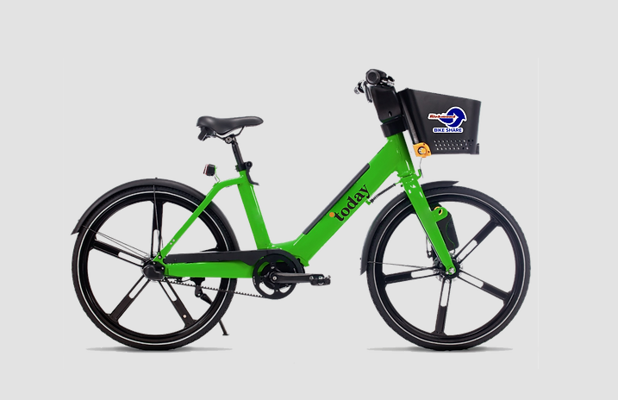

Encuesta del Centro del Distrito 5
Powering a New Era of Travel

Slide 23
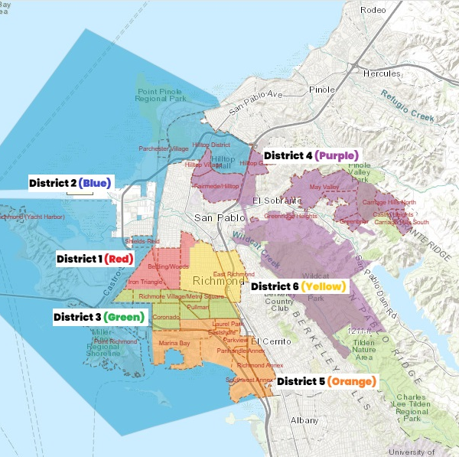
¿Dónde está el Distrito 5?
Marcado en naranja
Comienza en Marina Bay y se extiende hasta Richmond Annex.
Notes:
Describe landmarks

Slide 24
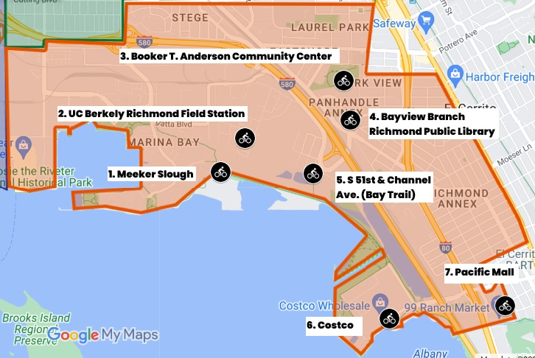
¿Posibles ubicaciones?
Meeker Slough
Estación de Campo de UC Berkeley Richmond
Centro Comunitario Booker T. Anderson
Biblioteca Pública de Richmond, Sucursal Bayview
S 51st & Channel Ave.
Costco
Pacific Mall

Slide 25
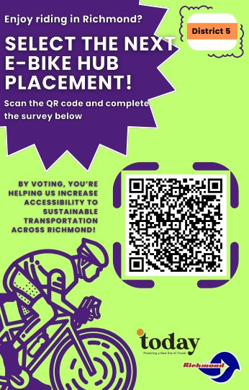
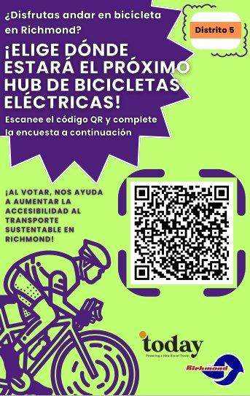

Slide 26
Community Engagement Plan
Trabajo completado desde la última reunión:
Programa de Jóvenes Becarios:
Actualmente en proceso de contratación. Se recibieron 18 solicitudes, se entrevistaron 16 y se seleccionaron 12.
Los solicitantes no seleccionados no cumplían con el requisito de elegibilidad de vivir en uno de los tres vecindarios del proyecto o en Richmond.
Alcance comunitario:
Se realizó una mesa informativa en el evento "Historia y Alegría Afroamericana" en la escuela John F. Kennedy.
Logística del Programa de Jóvenes Becarios:
Se trabajó en los detalles del proceso de pago de estipendios, lo que causó un retraso en el inicio del programa del 1 de marzo al final de marzo.
Gastos totales reportados a la fecha: $ 232,708.89
Presupuesto restante: $ 2,333,323.84
Trabajo planificado en las próximas ~dos semanas:
Programa de Jóvenes Becarios:
Se están preparando cartas de oferta para ser enviadas esta semana.
Imprimir y preparar material para las sesiones de capacitación.
Alcance comunitario:
Mesa informativa en el festival "Because of Youth" el 30 de marzo.

Slide 27
Displacement Avoidance Plan
Trabajo completado desde la última reunión:
Se prepararon contratos para la aprobación del Concejo Municipal para Bludot Open Rewards y el consultor de Eventos y Marketing "Buy Local".
Ambos proveedores se reunieron con Gestión de Riesgos y el equipo de la ciudad para cumplir con los requisitos de seguro.
Se trabajó en formularios de proveedores, ingreso de contratos en MUNIS y otras tareas administrativas para la ejecución de contratos.
Se incorporó un becario de vivienda para trabajar en la política de Community Land Trust.
Gastos totales reportados a la fecha: $ 148,018.22
Presupuesto restante:$ 533,617.40
Trabajo planeado en las siguientes 2 semanas:
Finalizar la ejecución del contrato para Bludot Open Rewards y el consultor de Eventos y Marketing "Buy Local".
Notes:
The levying of taxes for DRPBID is applicable to many parcels in the downtown area. The money goes to improving the Downtown area and is also the budget for Richmond Main Street Initiative.

Slide 28
Workforce Development and Economic Opportunity Plan (WDEOP)
Trabajo completado desde la última reunión:
Alternativas de GRID:
Publicaciones en redes sociales, boletín regional y una nueva página en el sitio web para el reclutamiento de capacitación solar.
Preparación continua del programa de capacitación solar, incluyendo la adecuación del espacio de formación y la compra de herramientas y suministros de aula.
Distribución de volantes de reclutamiento en organizaciones comunitarias y edificios de la ciudad.
Gastos totales informados hasta la fecha: $ 176,922.24
Presupuesto restante: $ 1,256,885.50
Trabajo planificado en las próximas ~dos semanas:
Alternativas de GRID continuará con el reclutamiento para el programa de capacitación solar remunerado.

Slide 29

Indicator Tracking Plan
Trabajo completado desde la última reunión:
Recibí comentarios de la ciudad sobre el informe de evaluación del año
Comencé a implementar los comentarios
Redacté un paquete de facturación con documentación revisada
Gastos totales informados hasta la fecha: $ 0
Presupuesto restante: $ 1,070,000
Trabajo planificado en las próximas ~dos semanas:
Revisiones completas del Informe de evaluación del año 1
Crear un plan de trabajo para el informe de evaluación del año 2, que incluya la recopilación de datos y las metodologías de informes de CARB

Slide 30
Informe sobre comentarios y preguntas del público
Informar sobre cualquier pregunta o comentario de la comunidad recibido, incluidas las respuestas.

Slide 31
Temas del comité para discusión
Actualización del estado de los jóvenes becarios y planificación de la participación en proyectos
Revisión del logotipo de la biblioteca de préstamo de bicicletas eléctricas y recomendación del CSC
Actualización de Neighborhood Complete Streets
Presentación de la encuesta de Richmond Wellness Trail
Capacitación sobre Conozca sus Derechos

Slide 32
Actualización y Planificación de los Jóvenes Becarios
Actualización del Proceso de Contratación:
Actualmente, hay 3 posiciones de jóvenes becarios aún disponibles.
El Gerente del Programa de Jóvenes Becarios continuará reclutando activamente e entrevistando hasta que se ocupen las 3 posiciones restantes.
Por favor, sigan compartiendo el folleto de Jóvenes Becarios con amigos y familiares.
Requisitos de Elegibilidad:
Tener entre 16 y 24 años de edad.
Vivir, trabajar o estudiar en los vecindarios de Iron Triangle, Santa Fe o Coronado, o ser residente de Richmond.
Se dará prioridad a quienes vivan en los tres vecindarios del proyecto.
Formulario de Solicitud de Participación de los Jóvenes Becarios:
A medida que se acerca el inicio del Programa de Jóvenes Becarios, es importante que los líderes de proyectos y socios comiencen a pensar en las diferentes formas en que los becarios pueden involucrarse en sus proyectos.
Dado que el Programa de Jóvenes Becarios es parte de nuestro Plan de Participación Comunitaria, queremos que nuestros jóvenes participen activamente en todas las iniciativas de Richmond Rising.
Esto significa que tendrán la oportunidad de solicitar la participación de jóvenes becarios durante todo el año para ayudar en sus proyectos de Richmond Rising.
Por favor, tengan en cuenta lo siguiente al realizar una solicitud: Asegúrense de que la tarea que están solicitando para los jóvenes becarios se alinee con un proyecto de Richmond Rising, según nuestras directrices del programa TCC.

Slide 33
Actualización y Planificación de los Jóvenes Becarios
¿Para qué tareas pueden solicitar la participación de los Jóvenes Becarios?
Apoyo en mesas informativas y actividades de difusión comunitaria.
Asistencia en una estación durante un evento.
Apoyo en eventos de paseos en bicicleta.
Entrevistas o encuestas con residentes para fines de divulgación.
Apoyo en publicaciones de redes sociales.
Asistencia en reuniones comunitarias.
Otras consideraciones al realizar una solicitud:
¿Cuántos jóvenes becarios necesitarán?
¿Habrá un código de vestimenta que los becarios deban seguir?
¿Los jóvenes becarios necesitarán llevar algún material?
¿Se proporcionarán refrigerios y/o almuerzo?
Si se necesita ayuda en otra ciudad, ¿se proporcionará transporte?
¿Cuáles serán las responsabilidades y funciones de los jóvenes becarios?
¿Cuándo podrán los socios acceder al Formulario de Solicitud de Jóvenes Becarios?
Compartiré el formulario durante la reunión del CSC en abril.

Slide 34

Logotipo de eBLL

Slide 35
3. Actualización de Neighborhood Complete Streets

Slide 36
4. Presentación de la encuesta de Richmond Wellness Trail

Slide 37
Capacitación “Conozca sus Derechos”
Objetivo de la Capacitación:
Comprender los derechos constitucionales en interacciones con ICE.
Conocer los requisitos legales para los oficiales de ICE y cómo interactuar de manera segura.
Informarse sobre la disponibilidad de apoyo legal para inmigrantes.
Nota: Esta capacitación no reemplaza el asesoramiento legal. Para casos individuales, consulte a un abogado.

Slide 38
Capacitación “Conozca sus Derechos”
La Administración Federal busca incrementar las deportaciones y eliminar el programa de Estatus de Protección Temporal (TPS).
Se están dirigiendo a ciudades santuario mediante la retención de fondos federales y el aumento de operativos de ICE.

Slide 39
Protecciones en California
Ley de Valores de California (SB 54)
Prohíbe a las agencias locales ayudar a ICE, excepto en casos de delitos graves.
Restringe el acceso de ICE a cárceles locales y prohíbe la detención prolongada por infracciones menores sin orden judicial.

Slide 40
La Ciudad de Richmond
Política de Ciudad Santuario: Prohibición a todas las agencias municipales y contratistas de recopilar o compartir datos con ICE.
El 2 de febrero: Declaración del Departamento de Policía de Richmond (RPD): Nunca preguntamos sobre el estatus migratorio ni detenemos a personas por violaciones civiles de inmigración. No participamos en operativos de ICE ni apoyamos la aplicación de la ley federal de inmigración.
El 4 de marzo: El Consejo aprobó $1 millón para servicios legales de inmigración y campañas de concienciación.

Slide 41
Capacitación sobre “Conozca sus Derechos”
A pesar de estas leyes, ICE está autorizado a llevar a cabo actividades legales en la ciudad.

Slide 42
Capacitación sobre “Conozca sus Derechos”
¡USTED TIENE DERECHOS – SIN IMPORTAR SU ESTATUS MIGRATORIO!

Slide 43
Si ICE Llega a su Casa
Solo pueden ingresar de dos formas:
Con una orden judicial válida.
Si usted les da permiso.
No abra la puerta, ya que podría interpretarse como consentimiento.
Pida identificación.
Solicite ver una orden judicial.
Tiene derecho a permanecer en silencio.

Slide 44
NO Abra la Puerta
Tiene derecho a NO abrir la puerta.
Tiene derecho a ver la orden judicial antes de permitir el ingreso.
Una orden válida:
Debe estar firmada por un juez.
Debe especificar las áreas que pueden ser registradas.Solicite ver una orden judicial.
Pida que la orden sea pasada por debajo de la puerta.

Slide 45
NO Abra la Puerta
Pida al oficial que pase la orden judicial por debajo de la puerta. Si abre la puerta y permite que el oficial entre a la casa, esto puede considerarse como dar su "consentimiento" para el ingreso.
Si tiene una ventana, pida al oficial de ICE que muestre la orden judicial a través de ella. Además, verifique que la firma esté completada por un juez.
Si el oficial entra sin una orden judicial, solicite los nombres y números de placa de los oficiales y diga que no da su "consentimiento" para el registro. Anote los nombres, direcciones y números de teléfono de cualquier persona que haya sido testigo del incidente.
Si el oficial tiene una orden judicial válida, usted está legalmente obligado a dejarlo entrar. Observe si el oficial registra áreas que no están especificadas en la orden.
Solicite un recibo por cualquier propiedad que el oficial se lleve.

Slide 46
En todo momento, usted tiene el derecho a:
Permanecer en silencio
Pedir una orden de registro válida
Solicitar un abogado

Slide 47
Si ICE lo Detiene en la Calle o un Lugar Público
NO huya.
Antes de responder, pregunte: "¿Estoy libre para irme?“
Tiene derecho a permanecer en silencio.
Si lo registran, diga: "No doy mi consentimiento para este registro.“
Puede grabar la interacción.

Slide 48
Si ICE lo Detiene en la Calle o un Lugar Público
Si la policía o un oficial de inmigración lo detiene en la calle y no tiene una orden judicial, no pueden arrestarlo a menos que tengan pruebas de que usted no es ciudadano. RECUERDE: USTED TIENE DERECHO A PERMANECER EN SILENCIO Y A NEGARSE A UN REGISTRO.
NO diga nada sobre su estatus migratorio ni sobre dónde nació.
NO lleve documentos de su país de origen ni documentos falsos.
Si tiene documentos válidos de estatus migratorio, muéstrelos.

Slide 49
Si lo detienen en un vehículo
Si la policía local lo detiene (por ejemplo, la policía o la patrulla de carreteras), el conductor debe mostrar su licencia de conducir, el registro del vehículo y el comprobante de seguro si se lo piden. No es necesario mostrar documentos de inmigración.
Si ICE lo detiene, los conductores y pasajeros tienen derecho a permanecer en silencio. Puede decirle a ICE que está ejerciendo su derecho de la Quinta Enmienda a permanecer en silencio y preguntar si está libre para irse. Nunca proporcione información sobre su estatus migratorio.
Puede sostener una Tarjeta Roja en la ventana (más información en las siguientes diapositivas).
¿Cómo puede diferenciar entre la policía local y ICE?
¡Pregunte!
La policía local debe identificarse como tal.
ICE suele vestir ropa de civil (sin uniforme) pero puede llevar prendas con las palabras "ICE" o "ICE police". Es posible que no se identifiquen claramente como ICE.

Slide 50
Si es arrestado
Averigüe quién lo arrestó
Escriba el nombre de los oficiales y la agencia (Departamento de Policía, FBI, Inmigración, Sheriff del Condado).Tome nota de sus números de identificación y placas. Puede registrar esta información en papel o grabarla.
No firme ningún documento sin hablar con un abogado.
Usted tiene derecho a hablar con un abogado sin importar su estatus migratorio. Los oficiales pueden tratar de intimidarlo o presionarlo para que firme documentos. Si firma, podría estar renunciando a su derecho a una audiencia ante un juez de inmigración. No firme nada sin consultar a un abogado.
Contacte a un abogado o a un familiar
Tiene derecho a hacer una llamada telefónica después de ser arrestado. Memorice el número de teléfono de un abogado, un familiar, un amigo o un representante de su sindicato.
¡Haga un plan!
Si tiene hijos o familiares mayores, hable con su familia para hacer arreglos en caso de detención.
Asegúrese de designar a personas de confianza para tomar decisiones por usted si es detenido.

Slide 51
Haga un plan
¡Tome acción ahora!
Asegúrese de que todos en su familia conozcan sus derechos.
Memorice información importante (como números de contacto de emergencia).
Infórmese sobre sus opciones migratorias.
Trabaje con su familia para establecer un plan en caso de emergencia.
Haga copias de todos sus documentos importantes, incluidos los de inmigración.
Ahorre dinero para cualquier emergencia.
Manténgase alerta y preparado.

Slide 52
Haga un plan
Hable con un proveedor de servicios de inmigración sobre sus opciones migratorias:
Si tiene una tarjeta de residencia (green card), infórmese sobre si puede solicitar la ciudadanía estadounidense.
Si está en el país con una visa, averigüe si puede obtener una tarjeta de residencia (green card).
Si no tiene estatus migratorio, consulte si puede ser elegible para una visa o un permiso de trabajo.
Si tiene un arresto o condena penal, infórmese sobre cómo podría afectar su caso o si hay una forma de eliminarlo de su expediente.
¡Cuidado con el fraude de notarios!

Slide 53
Tarjetas Rojas de Inmigración
Incluyen recordatorios importantes sobre sus derechos.
Contienen un mensaje claro que puede mostrarse a los oficiales de inmigración o a la policía para hacer valer sus derechos y solicitar representación legal antes de responder cualquier pregunta.
Pueden ayudar a reducir problemas de idioma al afirmar sus derechos.
Disponibles en la mesa de registro – tome tantas como necesite y comparta con otros.

Slide 54
Escenario de Ejemplo
Oficial de ICE: Hola. ¿De dónde eres? ¿Dónde naciste?
Padre/Madre: Tengo derecho a permanecer en silencio.
Oficial de ICE: ¿Dónde está tu identificación?
Padre/Madre: Tengo derecho a permanecer en silencio.
Oficial de ICE: Debes responder mis preguntas. Soy policía en esta ciudad.
Padre/Madre: Tengo derecho a permanecer en silencio.
Oficial de ICE: Vas a tener problemas si no respondes mis preguntas.
Padre/Madre: Tengo derecho a permanecer en silencio. ¿Estoy libre para irme ahora?

Slide 55
Recursos Adicionales
Lista de Redes de Respuesta Rápida y Hotlines de California Collaborative for Immigrant Justice.
Centro de Recursos Legales de Inmigración (ILRC) - Tarjetas Rojas para distribuir a personas en riesgo.
Lo que los inmigrantes deben saber sobre sus derechos en Richmond – Artículo del periódico Richmondside.
Para pequeñas empresas y organizaciones sin fines de lucro: consulte la FAQ de Public Counsel o información específica para clínicas de salud, escuelas K-12 y proveedores de servicios para personas sin hogar. La FAQ Incluye ejemplos de órdenes de registro válidas e inválidas.
Tenemos Derechos ("We Have Rights“) – Serie de videos en español sobre derechos ante ICE.Guía de Derechos para Comunidades Inmigrantes – Recursos de Tenants Together.
Protección de inquilinos contra acoso por estatus migratorio – Recursos de Tenants Together.
Herramienta de seguimiento de cambios en políticas migratorias – Manténgase actualizado sobre cambios en la ley de inmigración federal. Siempre consulte con un abogado sobre casos o asuntos individuales.
Entrenamientos sobre "Conozca sus Derechos" continúan realizándose en la ciudad, organizados por Reimagine Richmond y otras organizaciones.

Slide 56
Recursos Adicionales
Si tiene más preguntas o desea obtener más información sobre sus derechos, comuníquese con “Stand Together Contra Costa” al:
📞 (925) 900-5151 o
https://standtogethercontracosta.org/

Slide 57
Solicitudes de Temas para la Próxima Reunión

Slide 58
Anuncios Generales
Se anima a los miembros del CSC, miembros del público y otras organizaciones o socios a compartir información o anuncios sobre eventos, proyectos o programas próximos en el Área del Proyecto.

Slide 59
Reunion Clausurada
¡Gracias!
Preguntas? Comentarios?
Contáctenos al: tcc@ci.richmond.ca.us

